Slide 1
Проведение областной недели по профилактике экстремизма в подростковой среде «Единство многообразия»
МБОУ г. Иркутска СОШ № 42

Slide 2
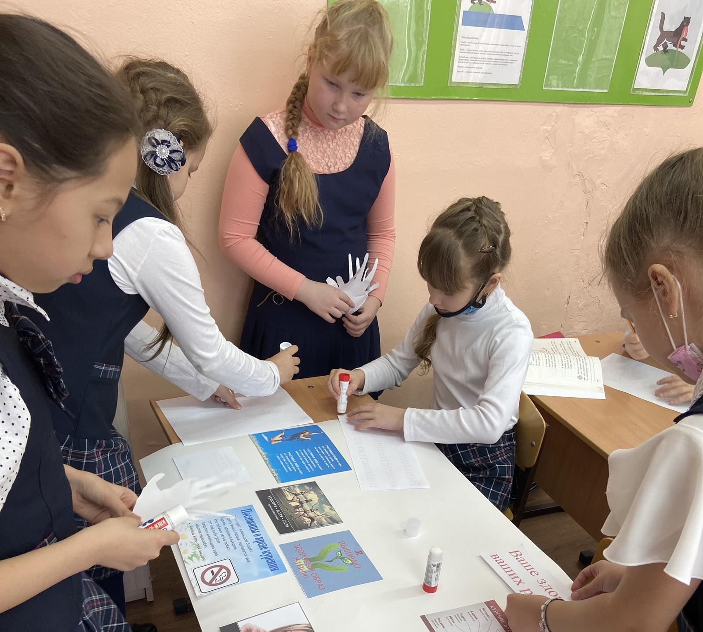
Мастер-класс «Добрые сердца»

Slide 3
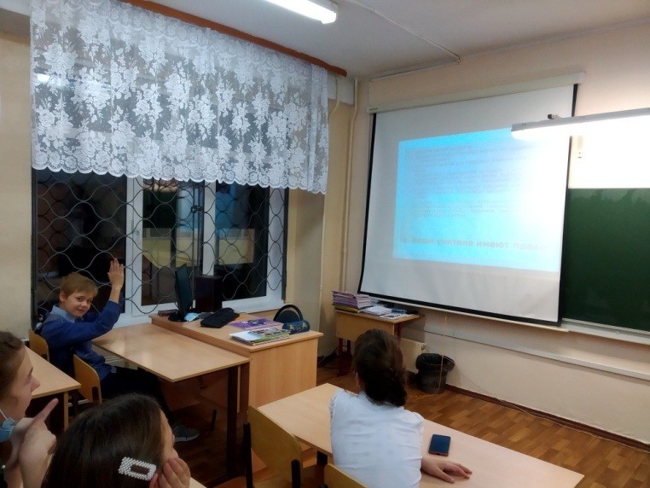
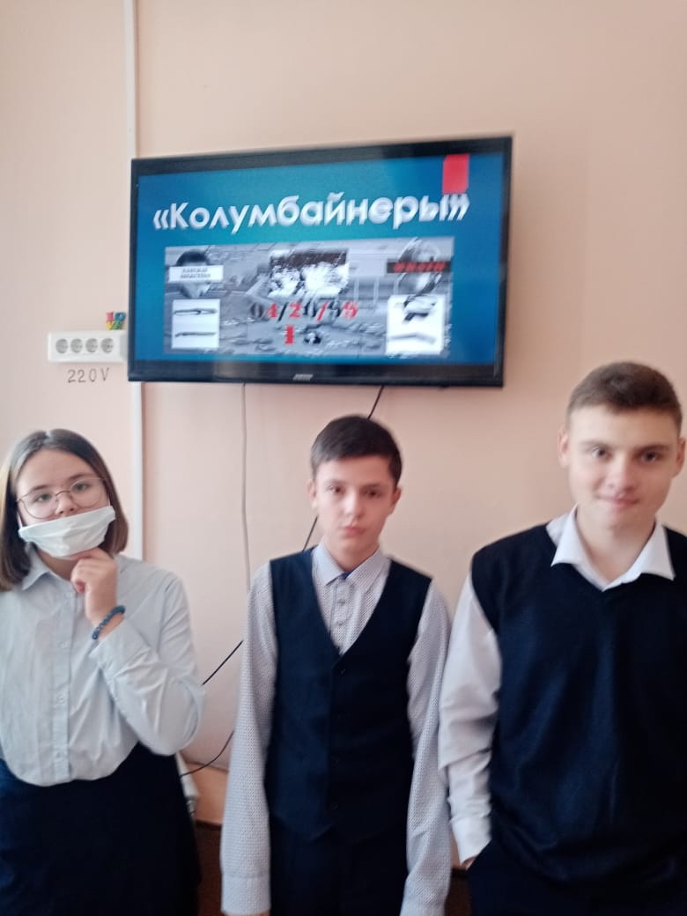
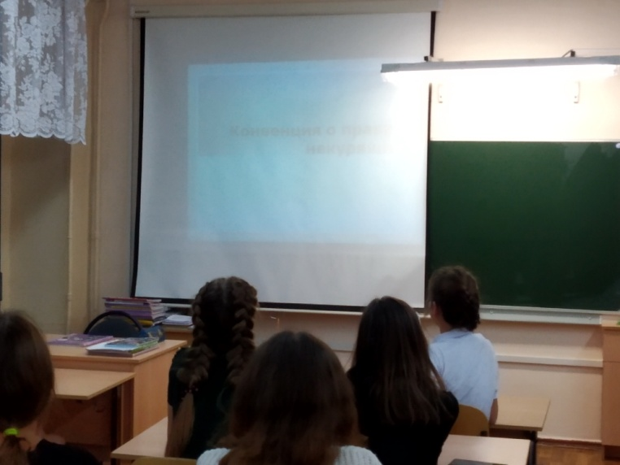
Классный час «Мы против колумбайнерства»

Slide 4
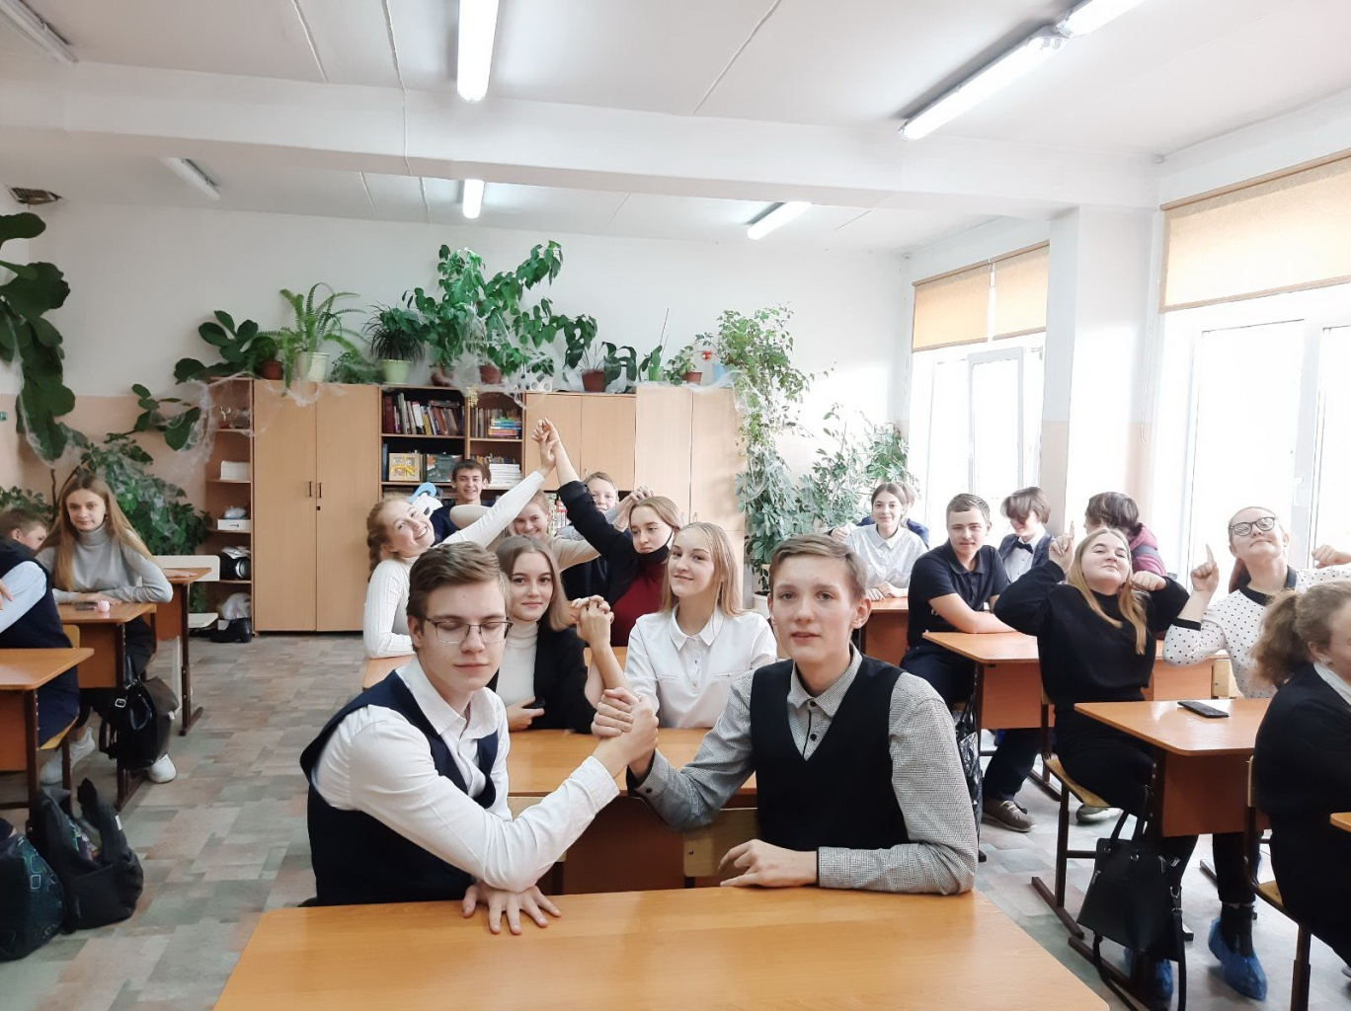
Дискуссия «Поперек волны»

